Slide 1
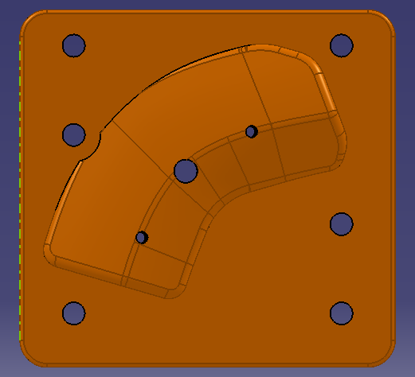
材料铝板
仿型铣
Ф12.5过孔
Ф12.5过孔
M8螺纹孔，做镶件
M8螺纹孔，做镶件
Ф12.5过孔
Ф12.5过孔

Slide 2
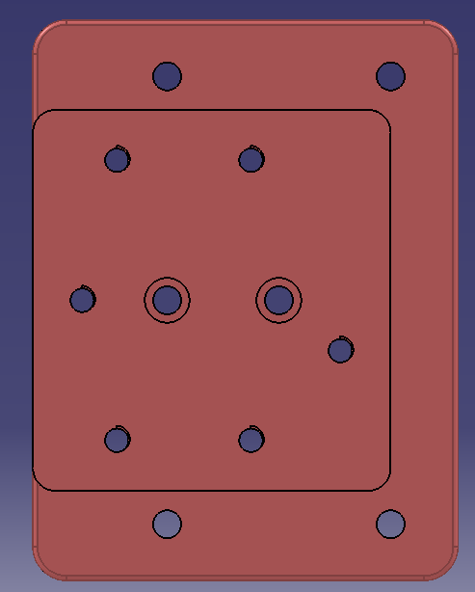
材料铝板
Ф12.5过孔
M12内六角沉头孔
6个M12螺纹孔，做镶件
Ф12.5过孔

Slide 3
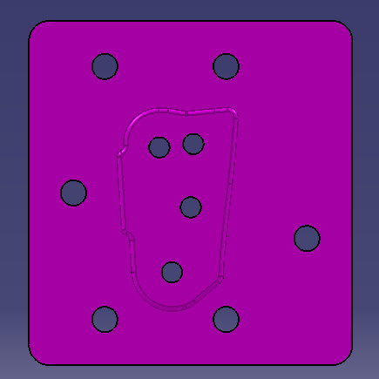
材料铝板
Ф12.5过孔
Ф12.5过孔
仿型铣
Ф12.5过孔
3个Ф10过孔
Ф12.5过孔
Ф12.5过孔
Ф12.5过孔

